Slide 1
Зональный научно-практический семинар
«Комплексный подход
в работе с младшими школьниками с ОВЗ
в условиях перехода к инклюзивному образованию»
Озерский городской округ
2016 год

Slide 2
Цель: Повышение компетентности педагогов в области инклюзивного образования
Задачи:
Раскрыть и осмыслить понятие «инклюзивное образование»
Обобщить и распространить опыт комплексного взаимодействия в работе специалистов с детьми с ОВЗ
Рассмотреть приемы формирования УУД у обучающихся в ходе коррекционной работы

Slide 3
«Общего у людей только одно: они все разные»
Роберт Зенд

Slide 4
Проблемы
Дети с грубыми нарушениями развития не могут освоить школьную программу и на этом основании признаются необучаемыми. Система образования их отторгает.
Дети с минимальными нарушениями развития, как правило, поступают в массовую школу, в большинстве случаев не получая там необходимой специальной поддержки. Они также не могут реализовать право на адекватное их возможностям и потребностям образование.

Slide 5
«В целях реализации права каждого человека на образование… создаются необходимые условия для получения без дискриминации качественного образования лицами с ограниченными возможностями здоровья….в том числе посредством организации инклюзивного образования»
Пункт 5 статьи 5
ФЗ «Об образовании в Российской Федерации»

Slide 6
Инклюзивное образование – обеспечение равного доступа к образованию для всех обучающихся с учетом разнообразия особых образовательных потребностей и индивидуальных возможностей.
Пункт 27 статьи 2
ФЗ «Об образовании в Российской Федерации»

Slide 7
Обучающийся с ОВЗ –
физическое лицо, имеющее недостатки в физическом и (или) психологическом развитии, подтвержденные ПМПК и препятствующие получению образования без создания специальных условий.
Пункт 16 статьи 2
ФЗ «Об образовании в Российской Федерации»

Slide 8
Концепция инклюзивного образования
Долгосрочная стратегия, рассматриваемая как системный подход в организации деятельности общеобразовательной системы по всем направлениям в целом.
В основе практики этого вида обучения лежит идея принятия индивидуальности каждого обучающегося.
Акцент на разработку индивидуальной образовательной программы.
Не вытесняет традиционные формы эффективной помощи обучающимся, сложившиеся и развивающиеся в специальном образовании.
Не противопоставляет, а сближает две образовательные системы – общую и специальную, делая проницаемыми границы между ними.

Slide 9
Восемь принципов инклюзивного образования:
1. Ценность человека не зависит от его способностей и достижений.
2. Каждый человек способен чувствовать и думать.
3. Каждый человек имеет право на общение и на то, чтобы быть услышанным.
4. Все люди нуждаются друг в друге.
5. Подлинное образование может осуществляться только в контексте реальных взаимоотношений.
6. Все люди нуждаются в поддержке и дружбе ровесников.
7. Для всех обучающихся достижение прогресса скорее может быть в том, что они могут делать, чем в том, что не могут.
8. Разнообразие усиливает все стороны жизни человека.

Slide 10
Приказ
Министерства образования и науки
Российской Федерации от 19 декабря 2014 г. № 1598
ОБ УТВЕРЖДЕНИИ ФЕДЕРАЛЬНОГО ГОСУДАРСТВЕННОГО
ОБРАЗОВАТЕЛЬНОГО СТАНДАРТА
НАЧАЛЬНОГО ОБЩЕГО ОБРАЗОВАНИЯ
ОБУЧАЮЩИХСЯ
С ОГРАНИЧЕННЫМИ ВОЗМОЖНОСТЯМИ ЗДОРОВЬЯ

Slide 11
Смысл разработки ФГОС ОВЗ
Гарантировать каждому ребенку с ОВЗ реализацию права на образование, соответствующего его потребностям и возможностям, независимо от:
степени тяжести нарушения,
способности к освоению цензового уровня образования,
вида учебного заведения,
региона проживания.

Slide 12
Специфика
Группа школьников с ОВЗ чрезвычайно неоднородна.
В нее входят дети с разными нарушениями развития:
слуха
зрения
речи
опорно-двигательного аппарата
задержкой психического развития
умственной отсталостью
выраженными расстройствами эмоционально-волевой сферы, включая ранний детский аутизм
множественными нарушениями развития

Slide 13
Диапазон различий в развитии детей с ОВЗ чрезвычайно велик
от практически нормально развивающихся, но испытывающих временные и относительно легко устранимые трудности, до детей с необратимым тяжелым поражением центральной нервной системы.
от ребенка, способного при специальной поддержке на равных обучаться вместе с нормально развивающимися сверстниками до детей, нуждающихся в адаптированной к их возможностям индивидуальной программе образования.
Столь принципиальные различия наблюдаются не только по группе с ОВЗ в целом, но и в каждой входящей в нее категории детей.

Slide 14
4 варианта ФГОС ОВЗ
Четыре варианта стандарта - системные характеристики требований:
к уровню конечного результата начального школьного образования,
структуре образовательной программы,
условиям получения образования в соответствии с потребностями и возможностями детей с ОВЗ
конечному уровню образования (цензовый, нецензовый, индивидуальный)

Slide 15
ФГОС ОВЗ: вариант I
Ребенок получает цензовое образование, сопоставимое по уровню с образованием его здоровых сверстников, находясь в их среде, и в те же календарные сроки.
В случае необходимости среда и рабочее место ребенка должны быть специально организованы в соответствии с особенностями ограничений его здоровья.
Обязательна систематическая специальная психолого-педагогическая поддержка для реализации особых образовательных потребностей.

Slide 16
ФГОС ОВЗ: вариант II
Ребенок получает цензовое образование, находясь в среде сверстников со сходными проблемами развития, в более пролонгированные, чем в норме, календарные сроки.
Обязательна организация специального обучения и воспитания для реализации как общих, так и особых образовательных потребностей.
Среда и рабочее место организуются в соответствии с особенностями развития категории детей и дополнительно приспосабливаются к конкретному ученику.
В структуре образования расширяется компонент жизненной компетенции, требуется специальная работа по расширению жизненного опыта и повседневных социальных контактов ребенка.

Slide 17
ФГОС ОВЗ: вариант III
Ребенок получает нецензовое образование, находясь в среде сверстников со сходными проблемами развития, в более пролонгированные, чем в норме, календарные сроки.
Обязательно специальное обучение и воспитание для реализации как общих, так и особых образовательных потребностей.
В структуре образования «академический» компонент редуцирован за счет расширения компонента «жизненной компетенции». Требуется специальная работа по расширению жизненного опыта и социальных контактов ребенка в доступных для него пределах.

Slide 18
ФГОС ОВЗ: вариант IV
Уровень образования определяется индивидуальными возможностями ребенка
При значительной редукции «академического» компонента максимально расширяется компонент «жизненной компетенции». Обязательной и единственно возможной является индивидуальная образовательная программа.
Ребенок находится в среде сверстников с выраженными нарушениями развития, при этом их проблемы не обязательно должны быть однотипны.
Среда и рабочее место организуются в соответствии с особенностями развития конкретного ребенка.
Обязательной является специальная организация всей жизни ребенка для реализации его особых образовательных потребностей в условиях дома и школы.
Требуется специальная работа по введению ребенка в более сложную предметную и социальную среду, ее смыслом является индивидуально дозированное поэтапное и планомерное расширение его жизненного опыта и повседневных социальных контактов.

Slide 19
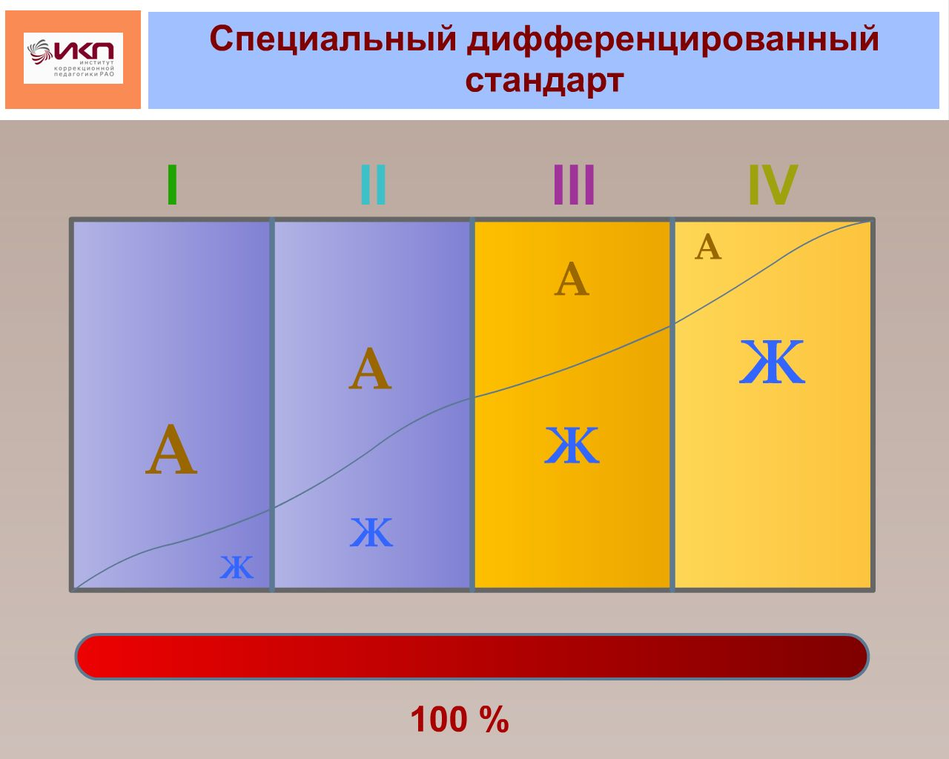
Компоненты: «академический» и «жизненной компетенции»

Slide 20
Специальная работа по формированию «жизненной компетенции»
Развитие адекватных представлений о собственных возможностях.
Овладение социально-бытовыми умениями, используемыми в повседневной жизни.
Овладение навыками коммуникации.
Осмысление своего социального окружения.
Освоение соответствующих возрасту системы ценностей и социальных ролей.

Slide 21
Варианты ФГОС, предусмотренные для разных категорий детей с ОВЗ:
Глухие дети – I, II, III, IV
Слабослышащие дети – I, II (III – только при наличии других нарушений)
Слепые дети – I, II, III, IV
Слабовидящие дети - I, II (III – только при наличии других нарушений)
Дети с речевыми нарушениями – I, II
Дети с двигательными нарушениями – I, II, III, IV
Дети с ЗПР - I, II
Умственно отсталые дети – III, IV (цензовое образование исключается)
Дети с расстройствами аутистического спектра – I, II, III, IV

Slide 22
логопед
учитель
психолог
мед. работники
ДОУ
дефектологи
воспитатели ГПД
социальный педагог
родители

Slide 23
Дети с ОВЗ с нарушениями речи
с фонетико-фонематическим или фонетическим недоразвитием речи (дислалия; легкая степень выраженности дизартрии, заикания; ринолалия),
с общим недоразвитием речи III - IV уровней речевого развития различного генеза (например, при минимальных дизартрических расстройствах, ринолалии и т.п.), у которых имеются нарушения всех компонентов языка,
с нарушениями чтения и письма.

Slide 24
Обязательными условиями реализации ООП для обучающихся с нарушениями речи являются логопедическое сопровождение обучающихся, согласованная работа учителя-логопеда с учителем начальных классов

Slide 25
Виды УУД
Личностные
Регулятивные
Познавательные
Коммуникативные

Slide 26
Осмысление
Личностные
Осознание
Принятие
жизненных
ценностей

Slide 27
Целе-
полагание
Само-
регуляция
Плани-
рование
Регулятивные
Оценка
Прогнози-
рование
Коррекция
Контроль

Slide 28
Поиск, отбор
информации
Способы
решения
проблем
Познавательные
Модели-
рование
Логические
действия и
операции

Slide 29
Планирование
учебного
сотрудничества
Владение
монологической
и диалогической
формами речи
Постановка
вопросов
Коммуникативные
Умение
полно и ясно
выражать
свои мысли
Разрешение
конфликтов
Контроль,
коррекция,
оценка действий
партнера

Slide 30
Личностные УУД
возникновение у ребенка потребности говорить;
моделирование ситуации достижения успеха;
формирование мотивации к обучению;
формирование нравственных установок.

Slide 31
Познавательные УУД
поиск и выделение необходимой информации;
работа со схемами и алгоритмами;
анализ объектов с целью выделения признаков;
синтез как составление целого из частей, восполнение недостающих компонентов;
сравнение, классификация объектов;
установление причинно-следственных связей, построение логической цепи рассуждений, доказательство.

Slide 32
Регулятивные УУД
постановка учебной задачи;
составление плана и последовательности действий;
предвосхищение результата;
контроль над выполнением действия;
внесение необходимых дополнений и корректив в план и способ действия;
оценка выполненного действия;
способность к волевому усилию, к преодолению препятствий.

